Slide 1
Pose d’une sonde naso-gastrique
Promotion 2022-2025
UE 4.3 S.4
Aurélie Bonnetier IDE urgences

Slide 2
La pose: Acte infirmier sur PM art. R 4311-7
La surveillance: Acte relevant du rôle propre art. R 4311-5

Slide 3
Définition
Introduction d'une sonde dans l'estomac par une narine, soit pour permettre d'en évacuer son contenu (drainage en déclive ou en aspiration),
soit dans le but d'y administrer directement différentes thérapeutiques (traitement, alimentation).

Slide 4
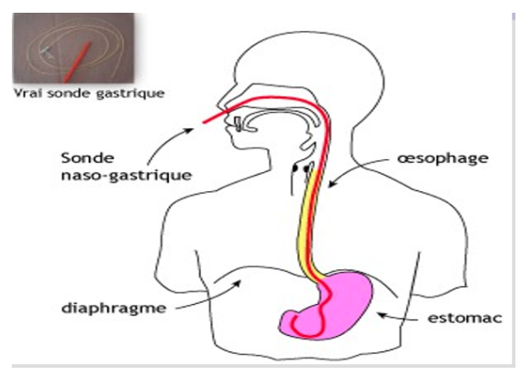

Slide 5
Indications
Aspiration gastrique:
> syndrome occlusif
> hémorragies digestives hautes
> vidange et repos gastrique après une chirurgie digestive
> patient intubé et ventilé
Nutrition entérale et hydratation:
< troubles de la déglutition, de la mastication, chir maxillo-faciale ou ORL, apports nutritifs insuffisants, anorexie mentale
Administration de médicaments
Lavage gastrique

Slide 6
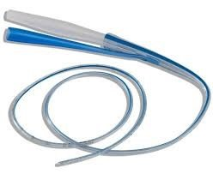
Différentes sondes
Sonde de Salem (CH14,16,18) avec prise d'air/ radio-opaque /semi-rigide

Slide 7
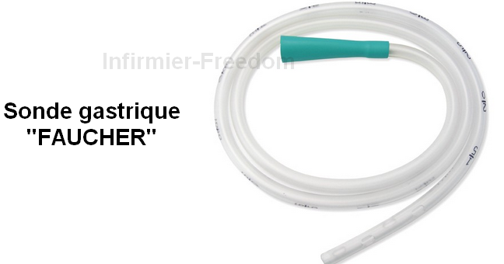
Différentes sondes
Tube de Faucher CH 30

Slide 8
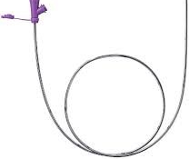
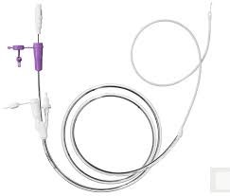
Différentes sondes
Sondes de Levin CH12

Slide 9
Matériel
un abso
un haricot
des gants non stériles
une sonde de Salem
système d'aspiration préalablement monté et testé ou poche de drainage
leuco pour fixation
1 seringue de 50cc à gros embout
un stéthoscope
une boîte pour prothèse dentaire
un sac poubelle
spray lubrifiant
un verre d'eau
un marqueur

Slide 10
Réalisation du soin
Hygiène des mains (SHA ou lavage simple)
Informer le patient
Position ½ assise, tête penchée en avant (menton contre le thorax)
Seuls les patients intubés sont laissés en décubitus dorsal
Enlever les prothèses dentaires (avec des gants!)
Placer abso+haricot devant le patient
Hygiène des mains
Gants

Slide 11
Réalisation du soin
Ouvrir l'emballage de la sonde et prendre les mesures: 1er repère nez-lobe de l'oreille, 2eme repère creux de l'estomac (appendice xyphoïde)
Lubrifier la sonde et la courber à l'extrémité pour faciliter le passage dans la narine
Introduire doucement la sonde dans la narine (de façon perpendiculaire)
En cas d'obstruction ou de résistance, ne pas forcer, changer de narine
Faire déglutir le patient après avoir atteint le 1er repère: si pas de CI le patient peut s'aider en avalant une gorgée d'eau
Pousser la sonde et avancer franchement en se synchronisant avec les mouvements de déglutition
Arrêter au 2e repère
Evaluer l'état clinique du patient
Fixer la sonde

Slide 12
Réalisation du soin
Contrôler la bonne mise en place de la sonde: injecter 50CC d'air et contrôler au stéthoscope les bruits perçus au niveau de l'estomac (sous le sternum)=> borborygmes
Brancher la sonde sur aspiration ou poche de drainage en déclive
Retirer les gants
Hygiène des mains
Eliminer les déchets, rangement, nettoyage
Faire une radio de contrôle
Valider la bonne position de la sonde par un repère au marqueur
Noter le soin (type et taille de la sonde, repère, aspect et quantité de liquide aspiré)

Slide 13
Contre-indications
refus​
ingestion de toxiques corrosifs (acides chlorhydrique, sulfurique, nitrique, soude caustique, etc)​
chirurgie récente des voies digestives hautes​
lésions hémorragiques et varices œsophagiennes​
problèmes ORL, opération du nez, malformations​
traumatisme de la face ( gastrique par la bouche)​
troubles de la coagulation​

Slide 14
COMPLICATIONS
Fausse route dans la trachée
Épistaxis
Fausse route intracrânienne
Perforation d'un ulcère
Obstruction
Encombrement pulmonaire
Lésions, escarre des muqueuses nasales
Pharyngite-mastoïdite
Déshydratation

Slide 15
Surveillance
Vérifier la position de la sonde à chaque poste
Vérifier la fonctionnalité de l'aspiration
Quantité et aspect du liquide gastrique
Aspiration douce 20-30 mbar
Absence de nausée, vomissement ou douleur
Évaluation du transit
Changer le sac dès qu'il est saturé

Slide 16
MERCI de votre attention !

